Slide 1
TeleCare Nord Hjertesvigt Kursus for hjemmesygeplejersker
Kursusmål:
at styrke hjemmesygeplejens
viden om hjertesvigt.
Kursusindhold:
Modul 1: Hvad er hjertesvigt?
Modul 2: Sådan behandles hjertesvigt
Modul 3: Håndtering af hjertesvigt
Modul 4: Livet med hjertesvigt

Slide 2
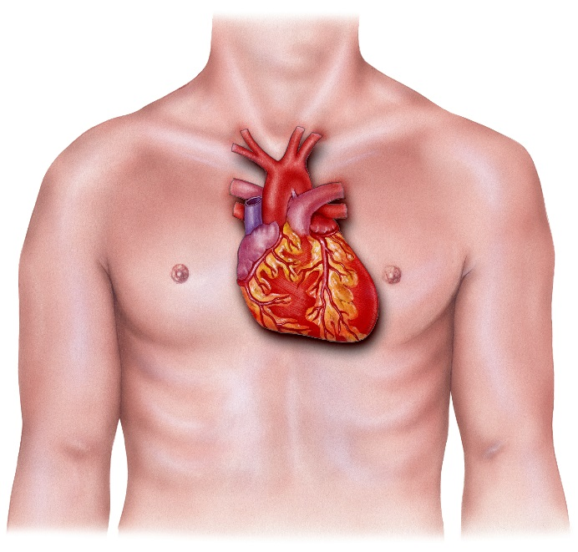
Fakta om hjertesvigt i Danmark
Mellem 60.000 – 100.000 har hjertesvigt i en eller anden grad
Årlig incidens skønnes at være 1,0 – 1,5 % svarende til 5.000 - 7.000 patienter årligt
Gennemsnitsalder er 72 år
11.000 indlæggelser grundet akut hjertesvigt
Prognosen er dårlig: Forventet levetid under 5 år
Fund af 1 års mortalitet på 10% (afhænger af symptomgrad og EF)
Notes:
NOTER:

Slide 3
Videofilm
Hjertesvigt – om at få diagnosen Tre borgere med hjertesvigt - og to pårørende - fortæller hvad de følte og tænkte den dag de fik diagnosen hjertesvigt ind i deres liv (varighed ca. 3 minutter).
Version af 5. april 2018
Notes:
Her skal vises en videofilm. Ved din undervisningsforberedelse skal du placere videofilmen på computerens skrivebord, teste at du kan afspille den, huske eksterne højttalere (computerens indbyggede højttalere er sandsynligvis ikke gode nok til at ”råbe lokalet op”). Gør det i god tid, så du ved at det hele virker FØR kursisterne kommer ind i lokalet ☺

